Slide 1
Підберезька ЗОШ І-ІІ ступенів
Шкільний історико-етнографічний музей “ОБЕРІГ”

Slide 2
Всеукраїнський конкурс
екскурсоводів музеїв навчальних закладів
«Край в якому я живу»

Slide 3
ЕТНОГРАФІЧНА ЕКСКУРСІЯ
ШКІЛЬНИМ МУЗЕЄМ
ПІДБЕРЕЗЬКОЇ ЗОШ І-ІІ СТУПЕНІВ
Підготувала
Учениця 8 класу
Наконечна Олена

Slide 4
Хліб починається з зернини, Бережливість – з історії рідного краю та родини

Slide 5
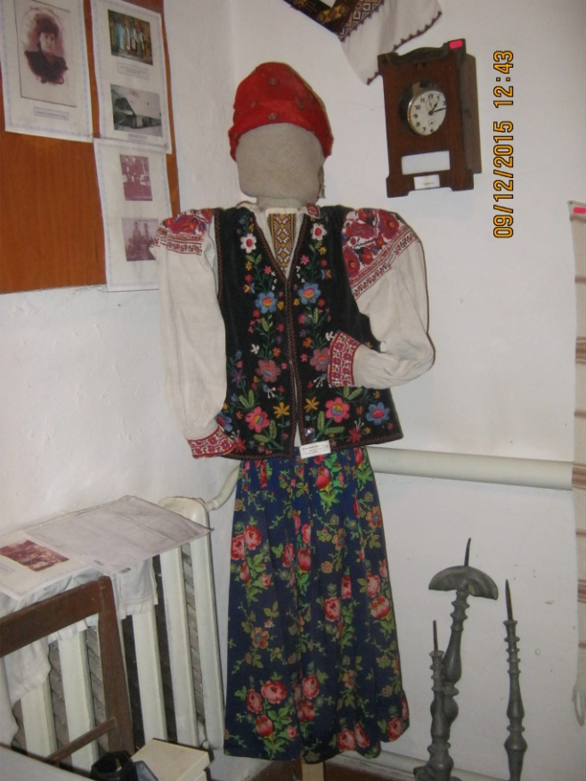
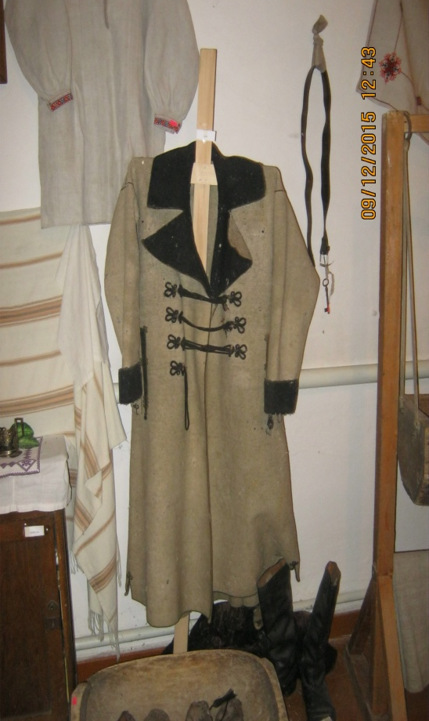
Кожна людина повинна знати своє минуле, тому що , не знаючи минулого, ми не зможемо побудувати майбутнє.
Тому музей – це ніби машина часу, за допомогою якої, ми зможемо зазирнути у своє минуле.

Slide 6
Наше село Підбереж порівняно з іншими селами регіону не дуже давнє – Перша згадка про село збереглася у Галицьких актах за 1649 р.
В зв'язку з цим експозиція нашого музею має не дуже великий обсяг, але вона змістовна, і охоплює різні аспекти життя.

Slide 7
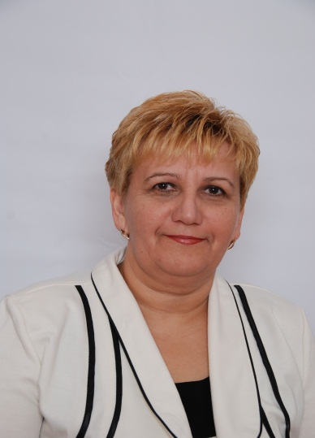
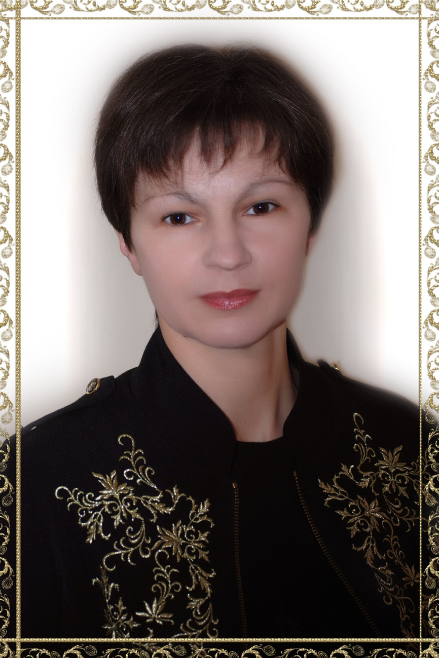
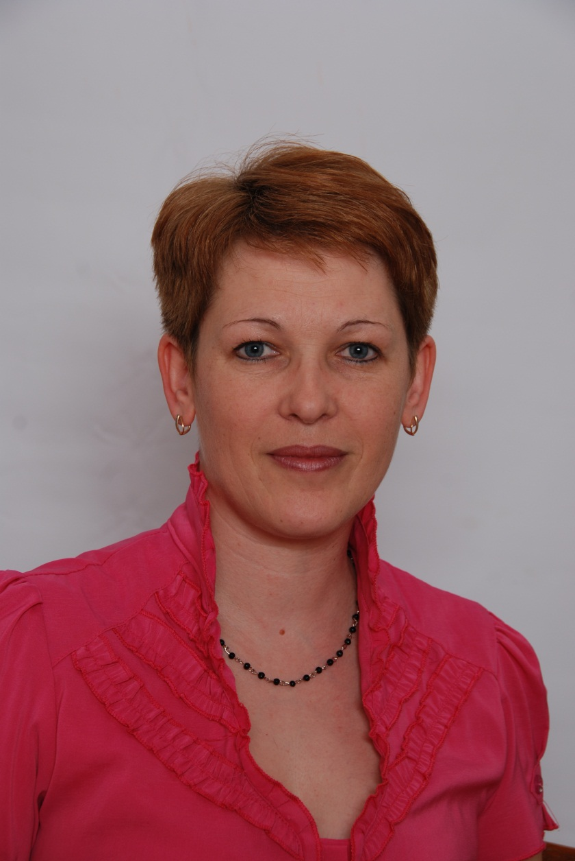
Велику увагу поповненню експозиції та роботі музею приділяє Сабадаш Лідії Богданівна, Савчин Галина Степанівна, Личак Галина Богданівна, бібліотекар Рак Олександра Богданівна

Slide 8
Екскурсовод музею
Наконечна Олена учениця 8 класу

Slide 9
Сьогодні фонди музею налічують понад 400 одиниць, що стали базою побудови даних експозицій та стаціонарних виставок.

Slide 10
Експонати музею
Речі побуту селян

Slide 11
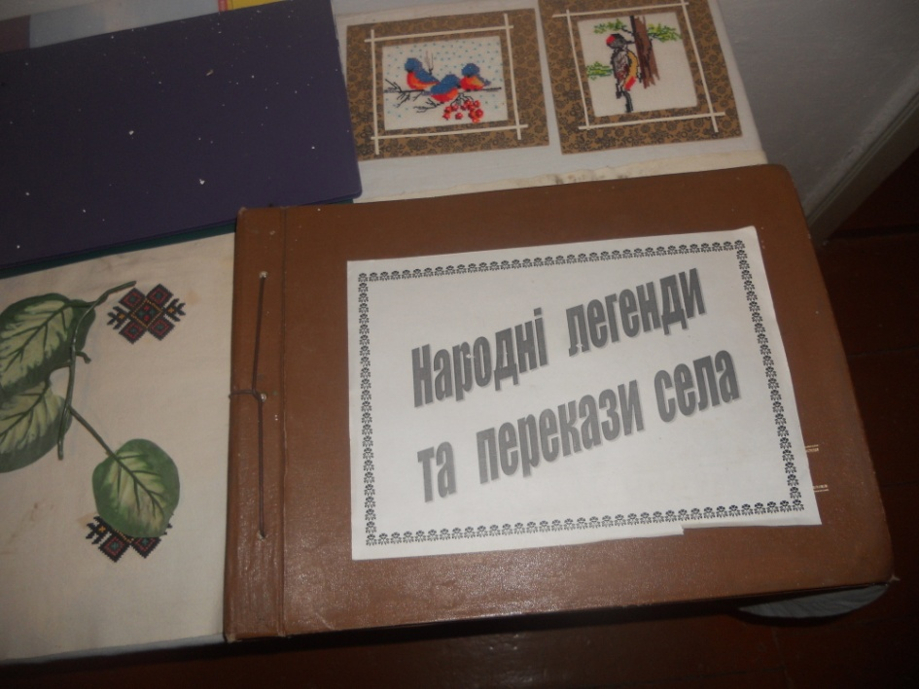
Розділи музею
З історії виникнення села. Народні легенди про заснування села. Походження його назви.

Slide 12
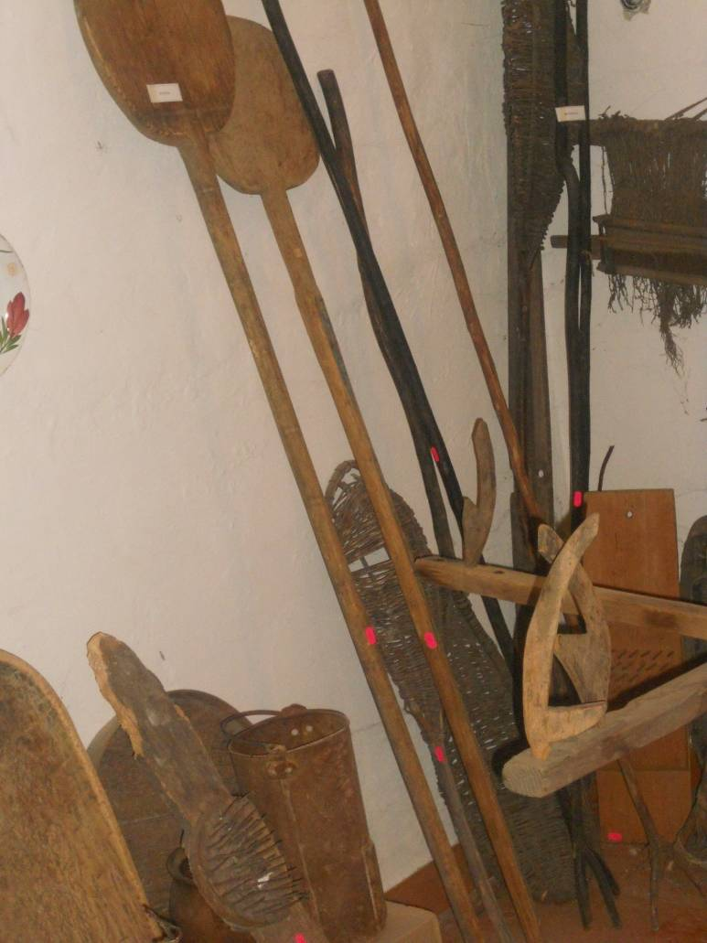
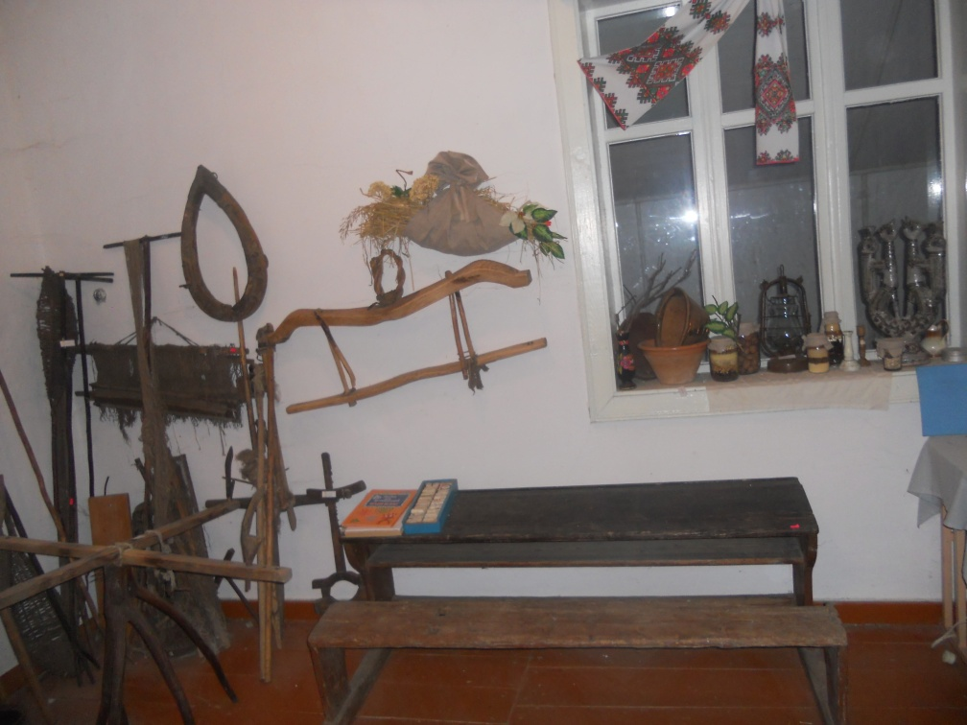
Землеробська техніка
знаряддя обробітку ґрунту
знаряддя молотьби

Slide 13
знаряддя очищення волокон

Slide 14
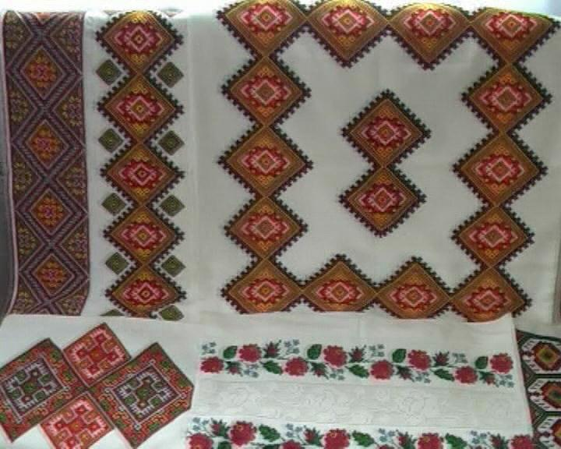
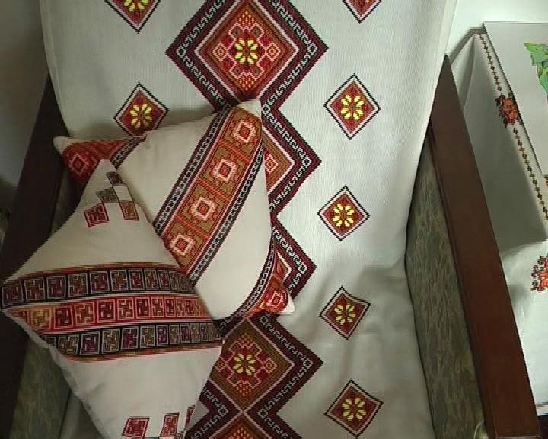
Вишивка села Підбереж

Slide 15
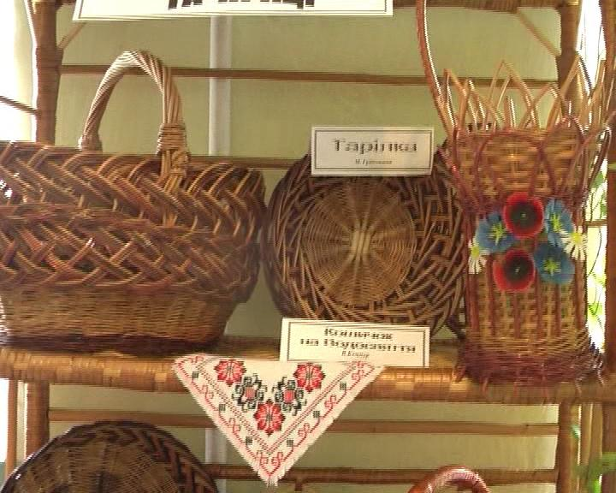
Вироби з лози

Slide 16
Книги, світлини,документи історії села та школи.

Slide 17
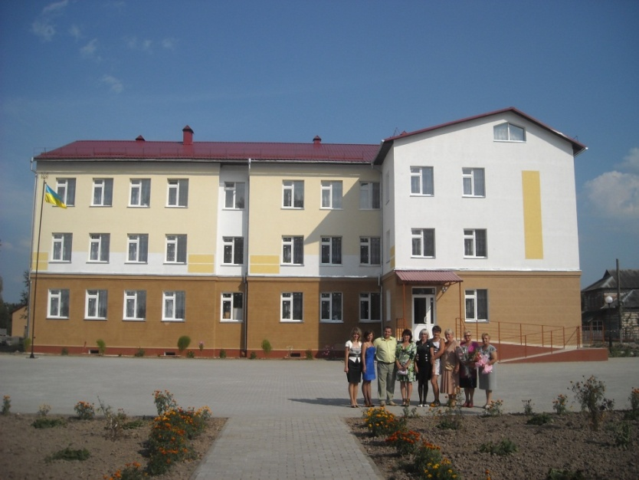
Стенд, присвячений історії нашої школи

Slide 18
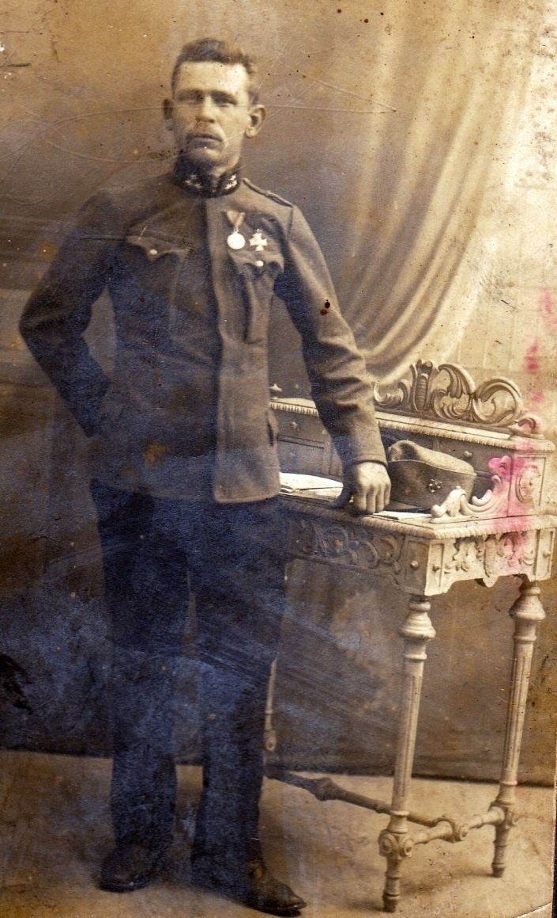
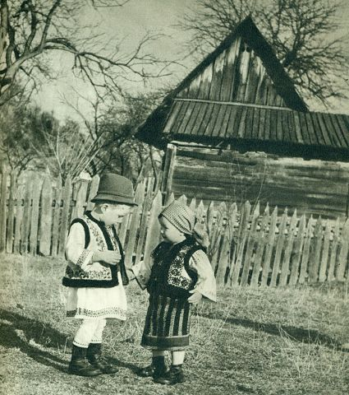
Наші односельчани

Slide 19
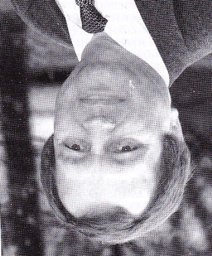
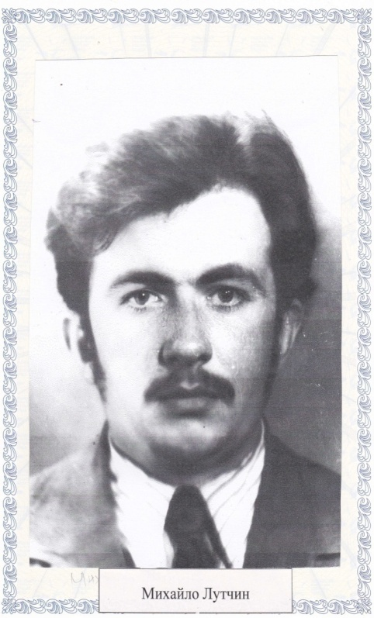
Вони прославили наше село
Юрків Василь Андрійович
Гаврилишин Василь Олексійович
Лутчин
Михайло
Іванович

Slide 20
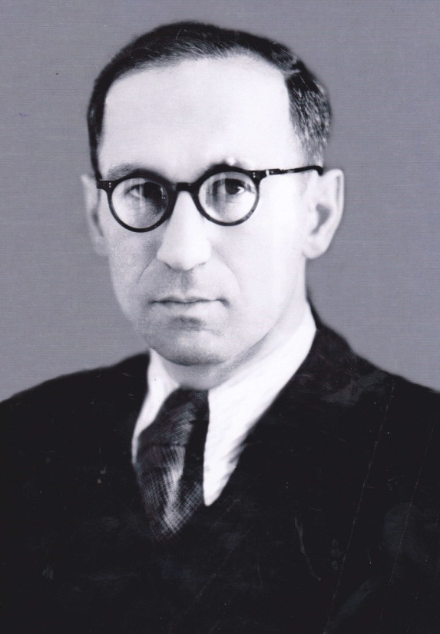
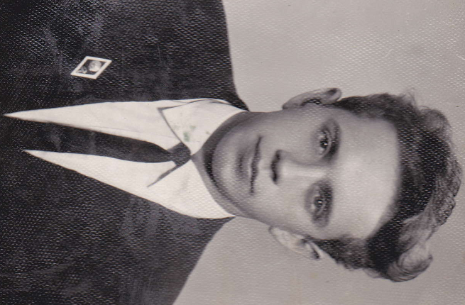
Ріжків
Ярослав
Якович
Пристай
Микола
Петрович

Slide 21
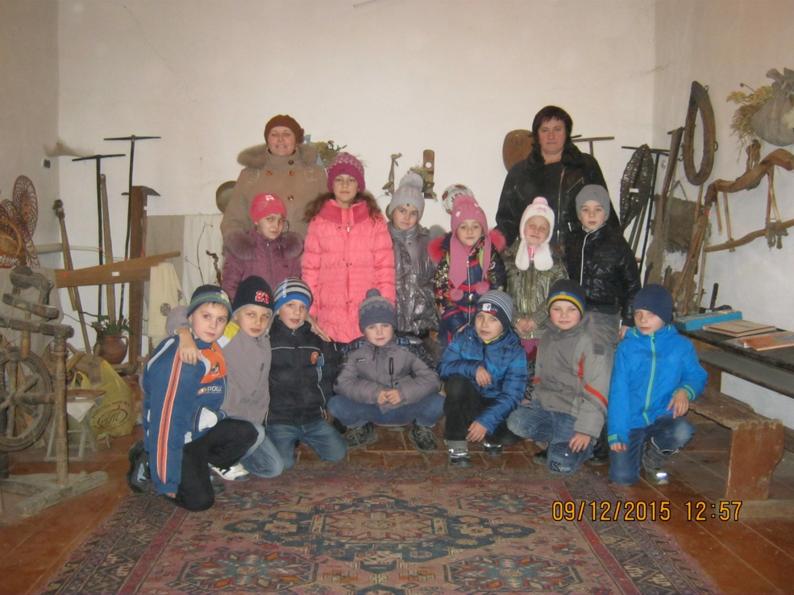
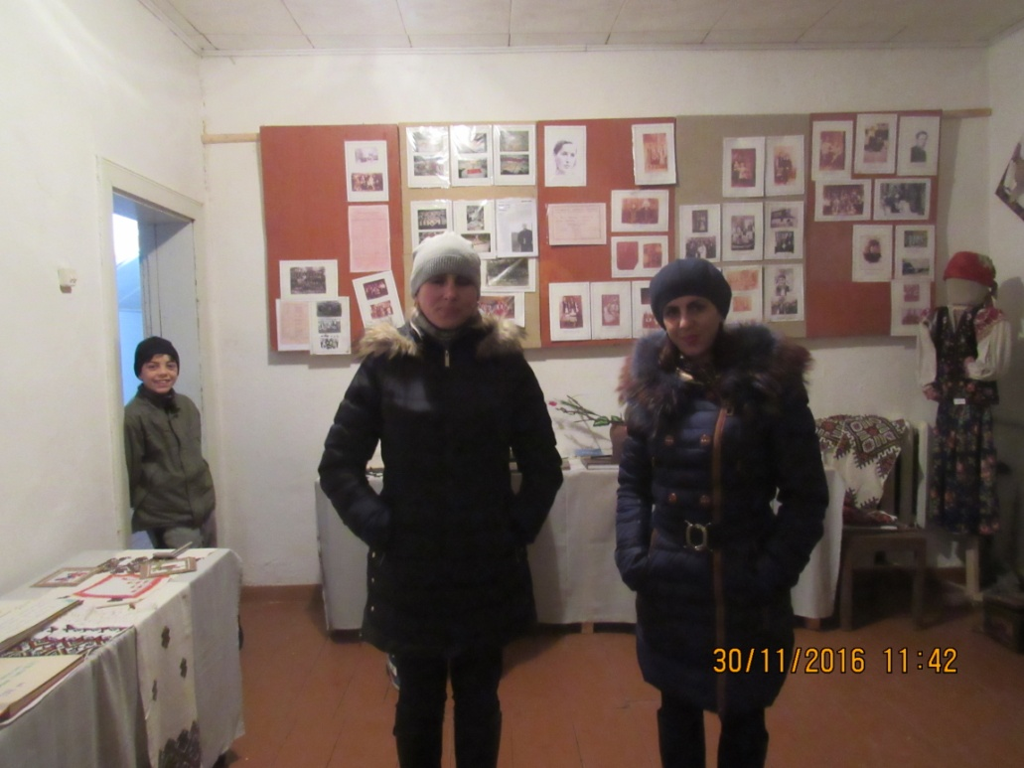
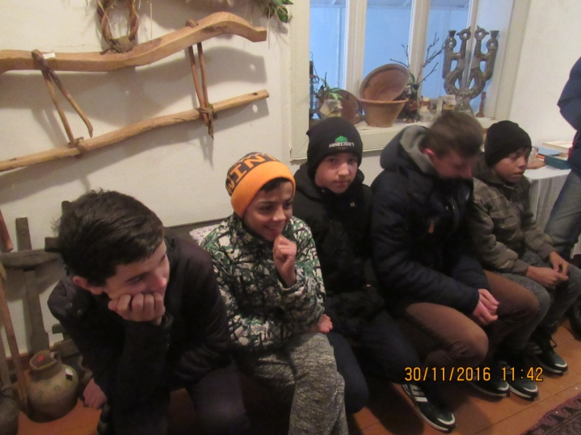
Наші відвідувачі

Slide 22
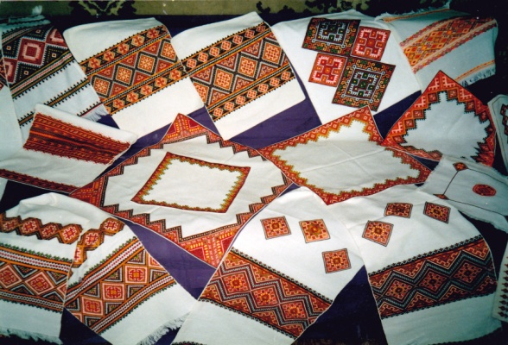
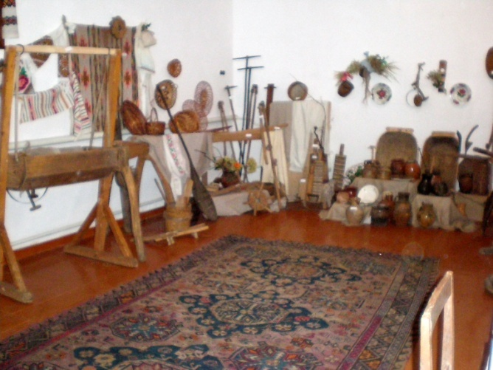
Наш музей

Slide 23
Ось такий у нас музей

